Slide 1
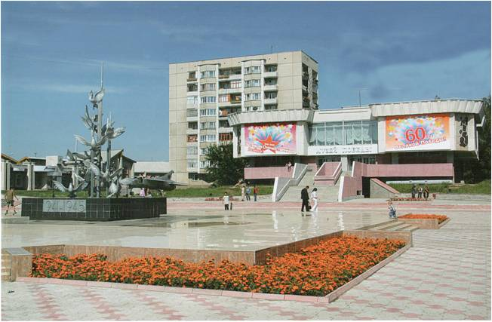
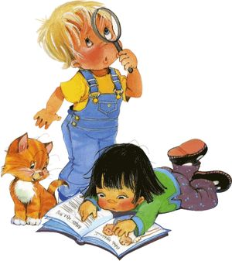
МУЗЕИ НАШЕГО ГОРОДА

Slide 2
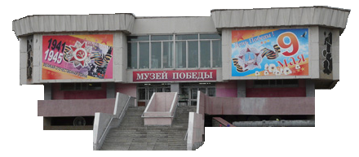
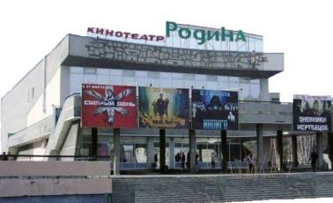
Расположен
12 а микрорайон.
Рядом находятся:
улица Комминтерна
кинотеатр «РОДИНА»
ТД «Гефест»

Slide 3
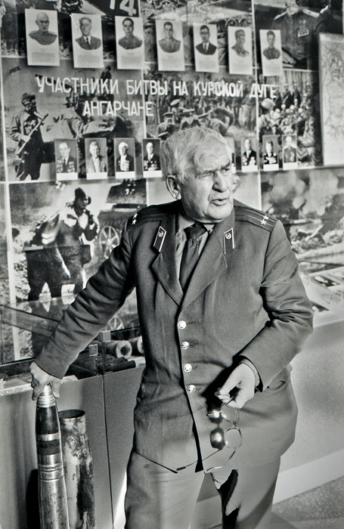
Иван Никитович Пурас

Slide 4
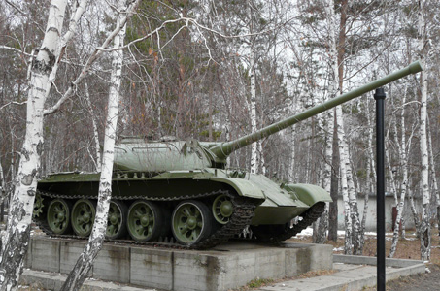
ЭКСПОНАТЫ МУЗЕЯ

Slide 5
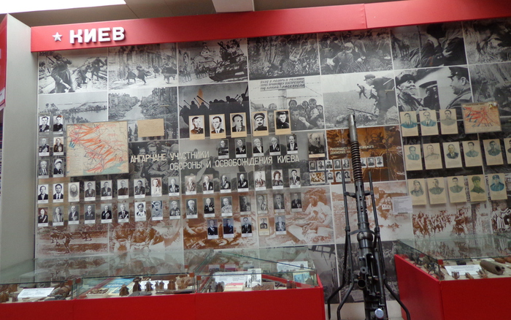
ЭКСПОНАТЫ МУЗЕЯ

Slide 6
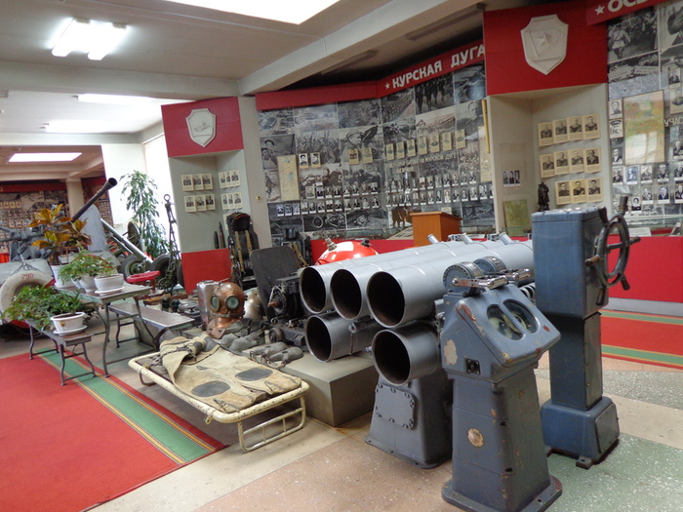
ЭКСПОНАТЫ МУЗЕЯ

Slide 7
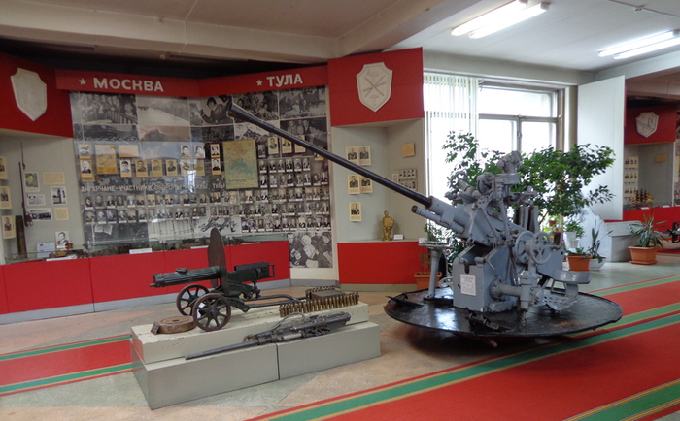
ЭКСПОНАТЫ МУЗЕЯ

Slide 8
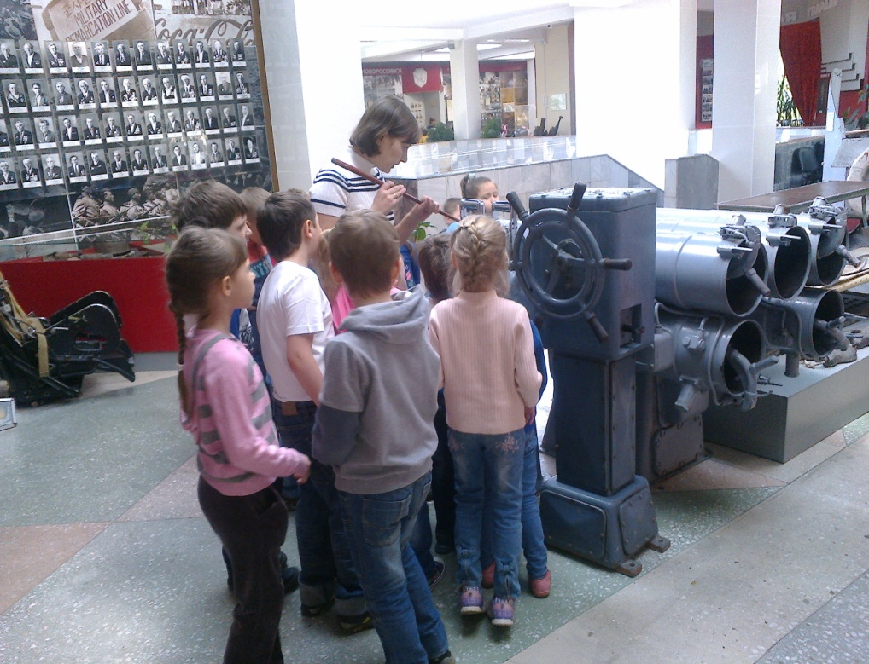
ЭКСПОНАТЫ МУЗЕЯ

Slide 9
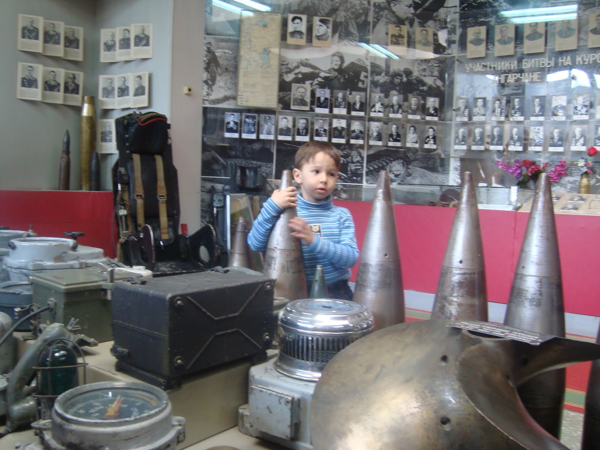
ЭКСПОНАТЫ МУЗЕЯ

Slide 10
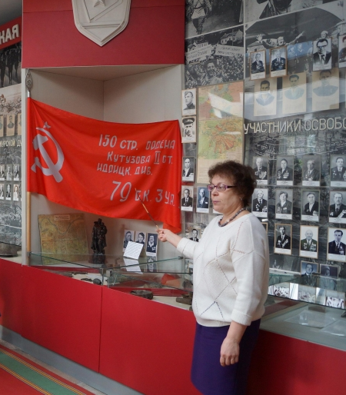
ЭКСПОНАТЫ МУЗЕЯ

Slide 11
МУЗЕЙ ПОБЕДЫ

